Slide 1
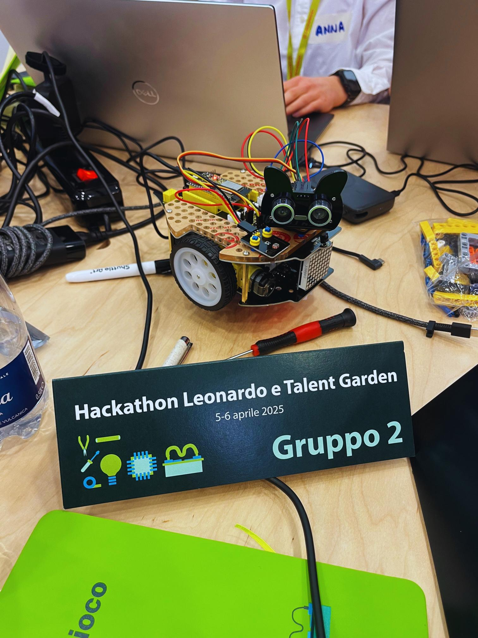

Team 2
HACKATHON LEONARDO
AGV Project
Gruppo 2
Progetto realizzato da:
Martina
Anna
Simone
Lorenzo
Ciro

Slide 2


TIMELINE
GESTIONE DEI PROBLEMI
SPRINT
FINALE
INIZIALIZZAZIONE
OBIETTIVI
RIDEFINIZIONE DEI RUOLI
Momento di cambiamento

Slide 3

RUOLI
Team 2
HARDWARE
SOFTWARE
GESTIONE COSTI E PITCH
CIRO
SIMONE
ANNA
LORENZO
MARTINA

Slide 4
TIMELINE
GESTIONE DEI PROBLEMI
SPRINT
FINALE
INIZIALIZZAZIONE
OBIETTIVI
RIDEFINIZIONE DEI RUOLI
Momento di cambiamento

Slide 5
OBIETTIVO 1
Team 2
Implementare sull’hardware un codice in grado si superare le sfide principali del percorso 1.
01
Assemblaggio del Robot
02
Conteggio delle luci nel tunnel
03
Schivare gli ostacoli

Slide 6
TIMELINE
GESTIONE DEI PROBLEMI
SPRINT
FINALE
INIZIALIZZAZIONE
OBIETTIVI
RIDEFINIZIONE DEI RUOLI
Momento di cambiamento

Slide 7



ELEMENTI CHIAVE
Team 2
COLLABORAZIONE
COMUNICAZIONE
MOTIVAZIONE

Slide 8
TIMELINE
GESTIONE DEI PROBLEMI
SPRINT
FINALE
INIZIALIZZAZIONE
OBIETTIVI
RIDEFINIZIONE DEI RUOLI
Momento di cambiamento

Slide 9
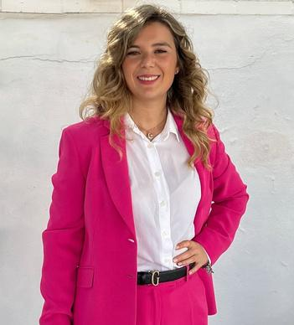
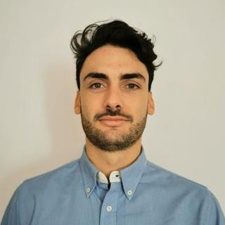
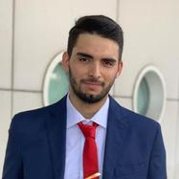
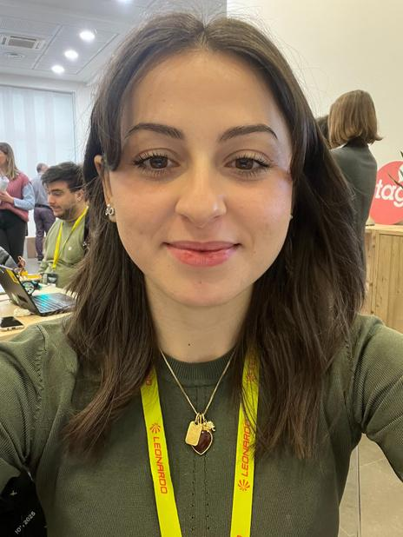
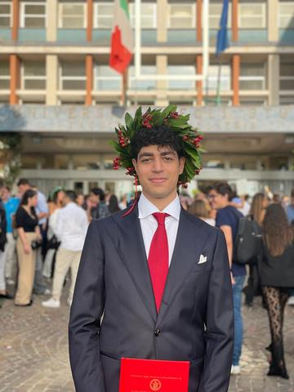
RIDEFINIZIONE DEI RUOLI
Team 2
SVILUPPO DEL CODICE
CREAZIONE SFIDA 2
SVILUPPO DEL CODICE
Anna
Lorenzo
SVILUPPO DEL CODICE
Ciro
GESTIONE DELLE SFIDE
COLLABORAZIONE CON LA PARTE MECCANICA
SVILUPPO COMPONENTI MECCANICHE PER IL PERCORSO 2
Martina
Simone

Slide 10
TIMELINE
GESTIONE DEI PROBLEMI
SPRINT
FINALE
INIZIALIZZAZIONE
OBIETTIVI
RIDEFINIZIONE DEI RUOLI
Momento di cambiamento

Slide 11
OBIETTIVO 2
Team 2
Implementare sull’hardware un codice in grado si superare le sfide principali del percorso 2.
01
Costruzione di una componente in grado di trattenere l’ostacolo
02
Costruzione di una componente in grado di alzare l’ostacolo
03
Sviluppo del codice per le attività del percorso 2

Slide 12



COSTI
Crediti Robot
Crediti Lego
Ottimizare il rapporto tra i costi e la funzionalità
Budget constrain
Il Robot aveva un costo base
Ciò che ha prodotto ulteriori costi sono state le componenti lego. Necessarie per progettare la componente meccanica dei bracci che afferrano ed alzano l’oggetto.
63%
37%
STATISTIC
Crediti Totali Utilizzati
278/400
Team 2

Slide 13
LESSONS LEARNED
Team 2
INIZIALIZZAZIONE LENTA
REPOSITORY CONDIVISA
Poca conoscenza dell’hardware
Lento sviluppo del sofware e della giusta strategia da perseguire
La creazione di una repository condivisa ci avrebbe aiutato a tenere traccia delle modifiche
APROCCIO STATICO
TEMPO
Riuscire a distaccarsi da delle idee/soluzioni poco efficienti, senza cercare di trovare a tutti i costi una soluzione.
La gestione del tempo è stata una grande challenge

Slide 14
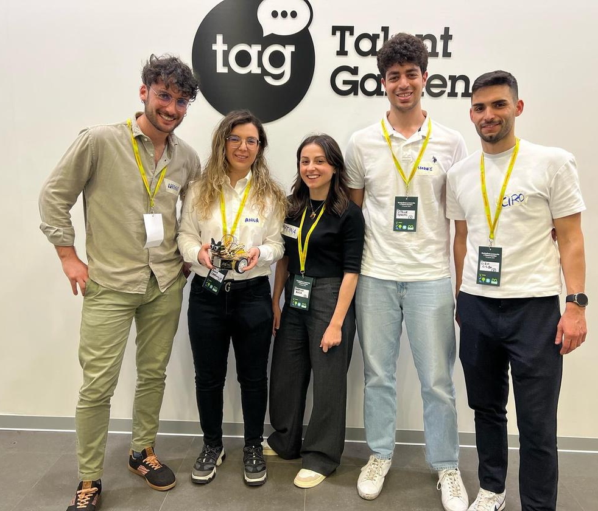
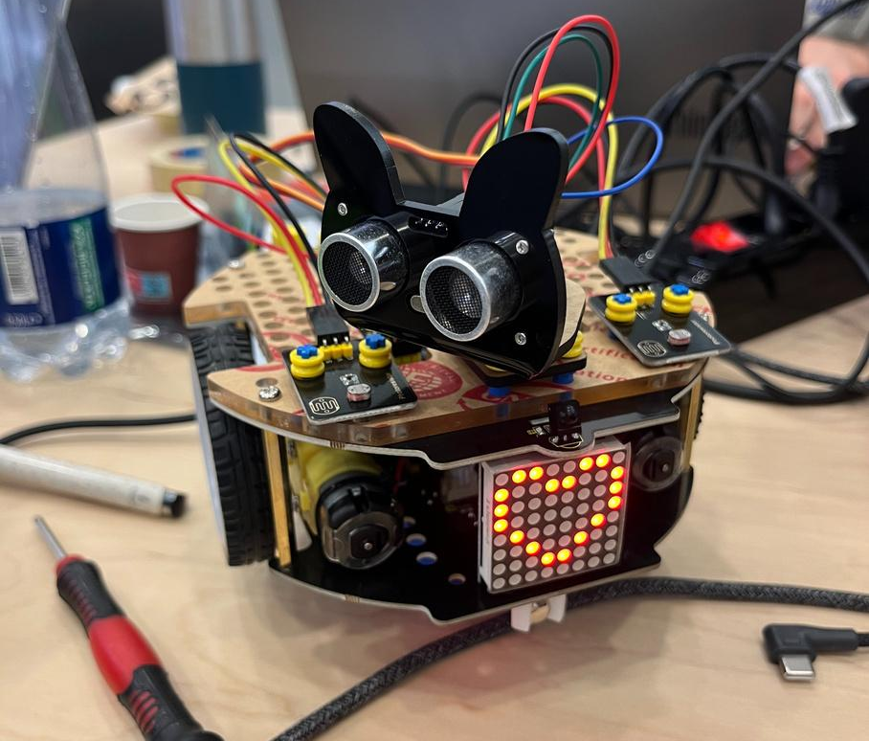
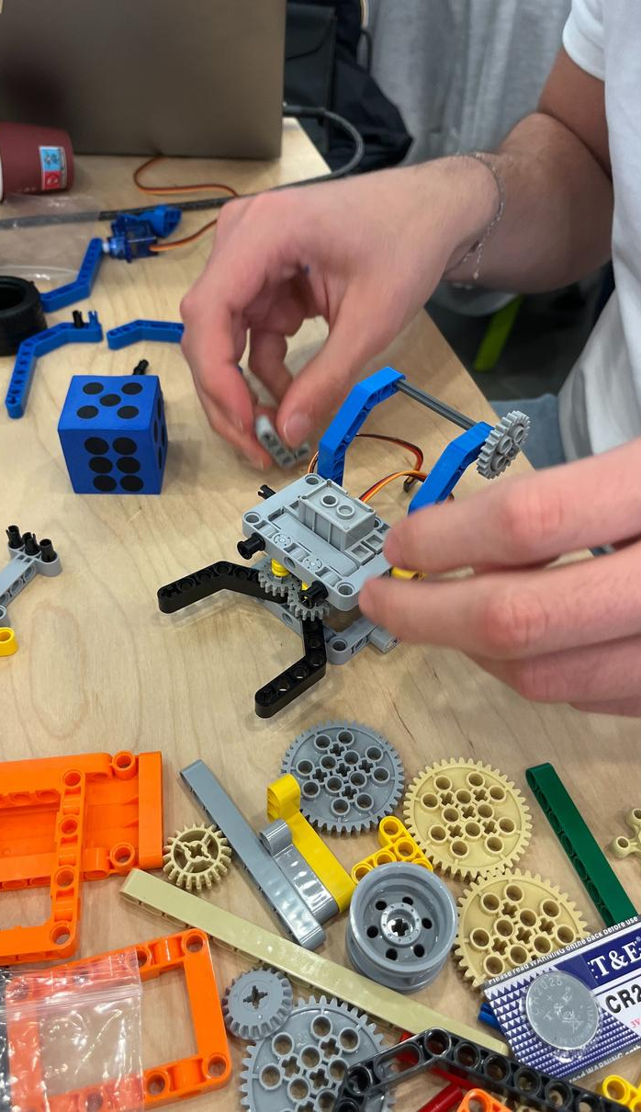
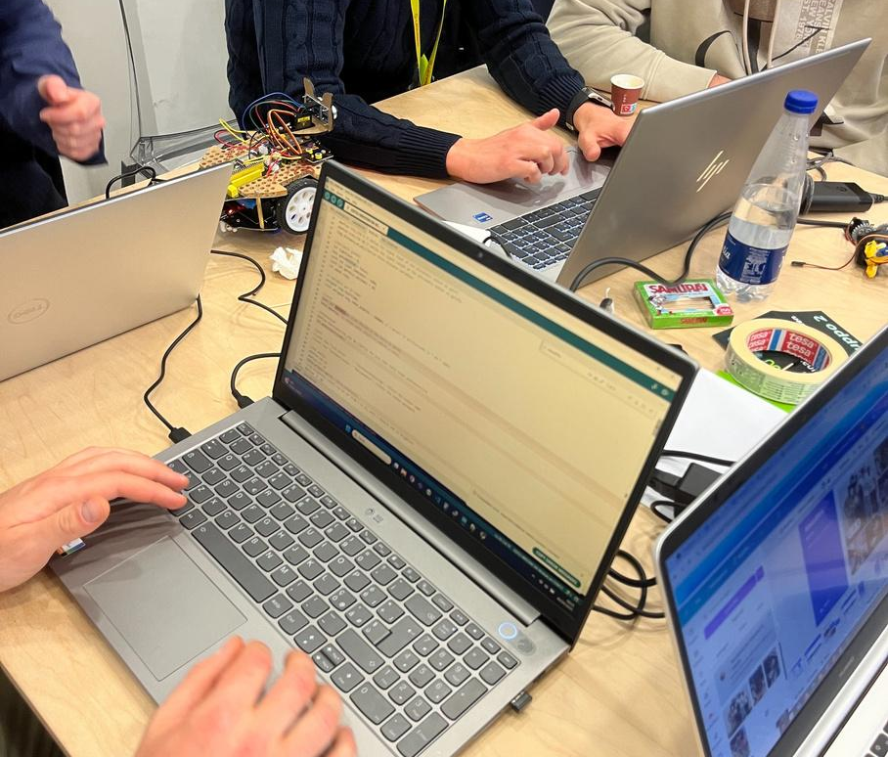
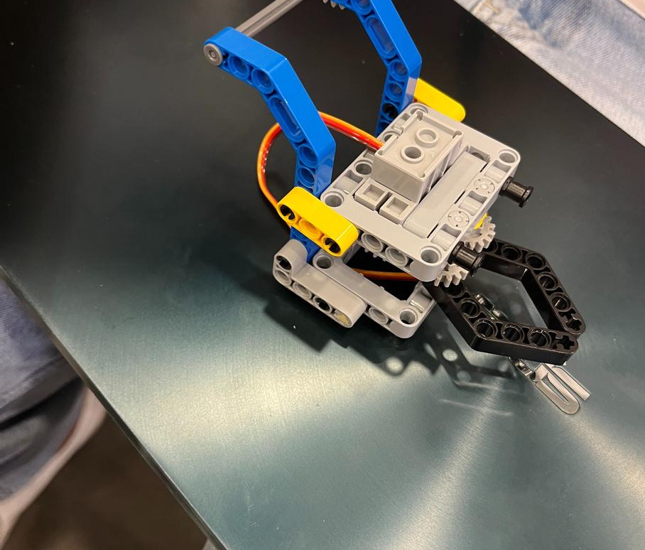
GALLERIA
Questi siamo noi all’opera!
Team 2

Slide 15
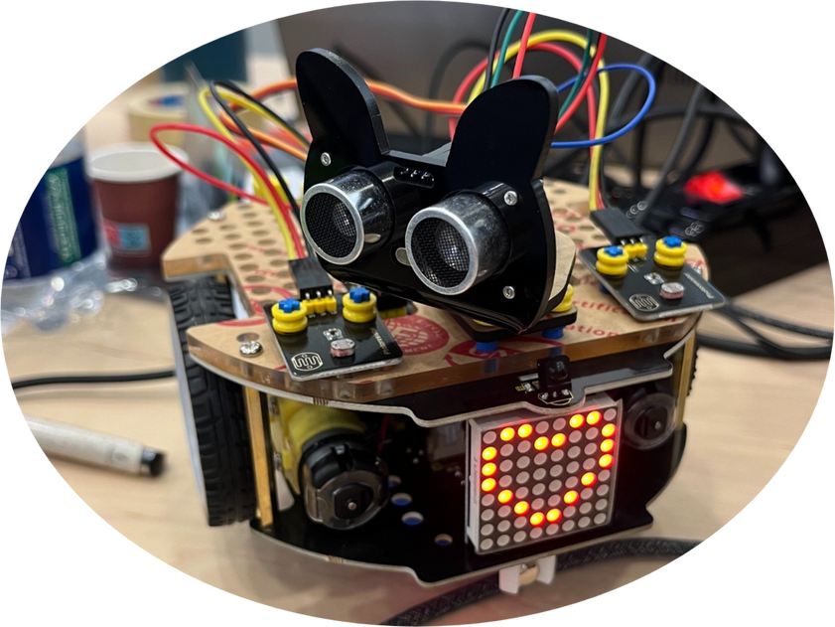
Team 2
GRAZIE
DELLA VOSTRA ATTENZIONE E DELL’OPPORTUNITA’ !

